Slide 2
Systematic conservation planning
Approccio rigoroso e ripetibile per pianificare nuove aree protette che soddisfino efficacemente gli obiettivi di conservazione
Definizione dell’area di studio
Suddivisione in unità di pianificazione (planning units)
Raccolta dati su:
costi di conservazione (per planning unit)
elementi della biodiversità (conservation features) e loro distribuzione spaziale
Definizione e soluzione del problema di conservazione

Slide 3
Problema di conservazione
Problema matematico di ottimizzazione in funzione delle planning units, delle conservation features e dei costi di conservazione
Il problema consiste nel minimizzare (o massimizzare) una funzione obiettivo, calcolata usando un insieme di variabili di decisione e sottoposta a una serie di vincoli.
La funzione obiettivo descrive la quantità da minimizzare (ex: il costo totale di conservazione) o massimizzare (ex: il numero di conservation features protette)
Le variabili di decisione indicano quali planning units sono selezionate per la conservazione e quali no
I vincoli sono regole da seguire (ex: il costo totale non deve oltrepassare un certo budget)

Slide 4
Soluzione del problema di conservazione
Metodi di simulated annealing o euristici (ex: Marxan):
Pro: concettualmente semplici; versatili.
Contro: poco adatti a problemi complessi; non permettono di misurare la distanza delle soluzioni dall’ottimalità
Prioritizr (https://prioritizr.net/):
Problemi formulati con programmazione lineare risolti con algoritmi esatti che garantiscono soluzioni entro un gap prefissato di ottimalità.
Pacchetto per l’ambiente R
Compatibile con dati input per Marxan

Slide 5
Systematic conservation planning
Pianificazione spaziale per la conservazione come problema matematico di ottimizzazione in funzione di:
Unità di pianificazione (planning units)
Elementi della biodiversità (conservation features)
Costi di conservazione (per ogni planning unit)
Due formulazioni:
«Minimum set»: raggiungere tutti gli obiettivi (target) di conservazione al minor costo
«Maximum coverage»: raggiungere il maggior numero di obiettivi di conservazione a un dato costo (budget)
Definizione del problema

Slide 6
Prioritizr
Small-scale: pilot areas
National scale: entire Italian waters
Basin scale: entire Mediterranean Sea
Input: 635 species of bony fishes layers from Albouy et al 2015 (atlas 1980 of the Mediterranean Sea)
map of richness?

Slide 7
Pilot area: SoS
No cost vs with cost
No cost, no fragmentation
No cost, connectivity
different representation targets
minimum set vs maximal coverage
starting from existing plan: locked-in / locked-out

Slide 8
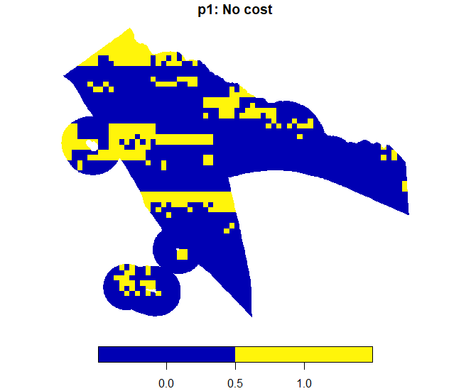

Slide 9
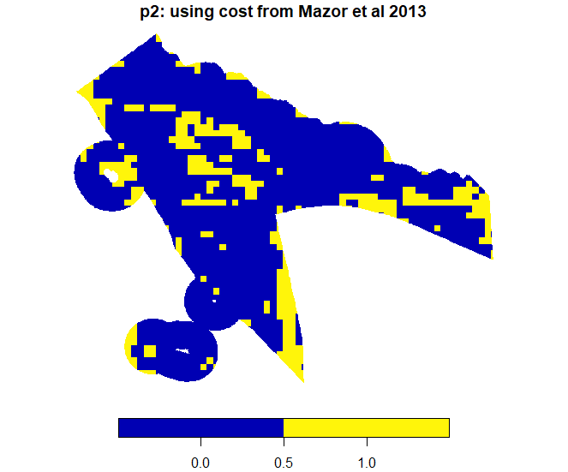

Slide 10
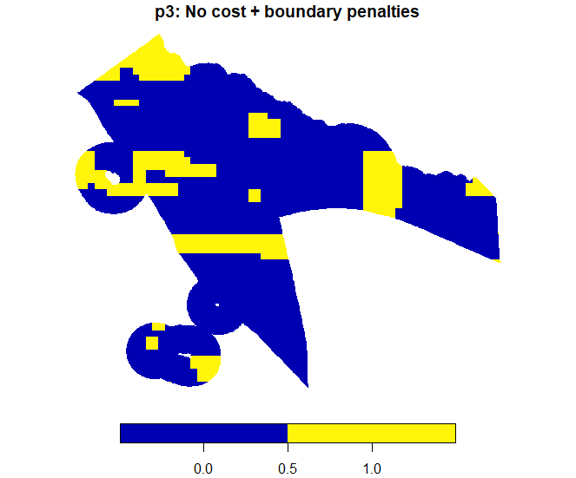

Slide 11
Basin-scale: entire Mediterranean sea
26,000 Planning units (PUs) 10 km X 10 km

